Slide 1
滴答滴答一分钟

Slide 2
谜语
滴答滴答滴答滴答当当当，
滴答滴答滴答滴答当当当。
会走没有腿，会说没有嘴，
它会告诉我们，
什么时候起，什么时候睡。

Slide 3
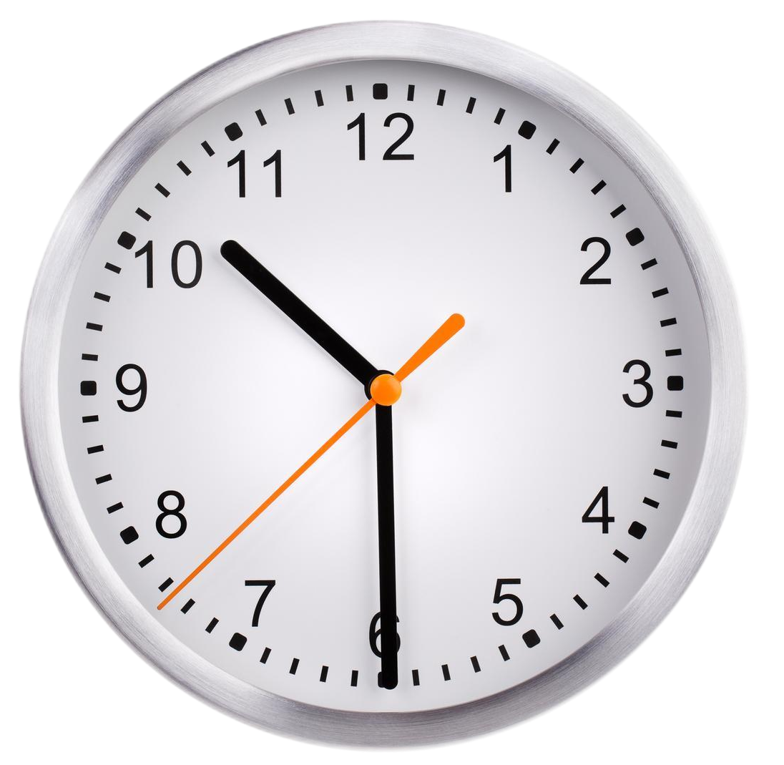
逆时针
顺时针
时针
秒针
分针

Slide 4
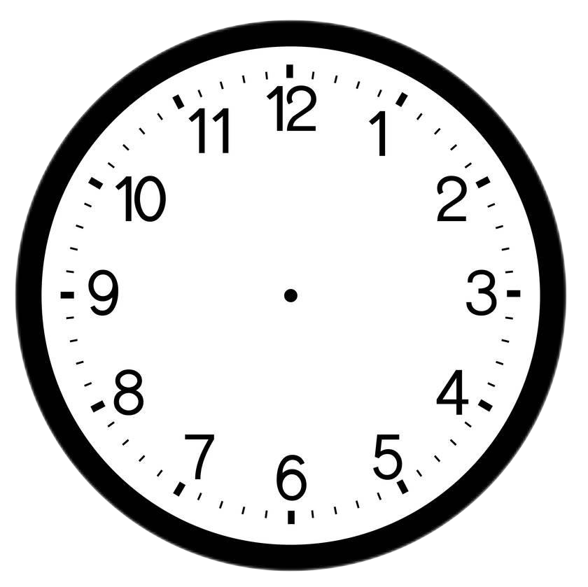


Slide 5
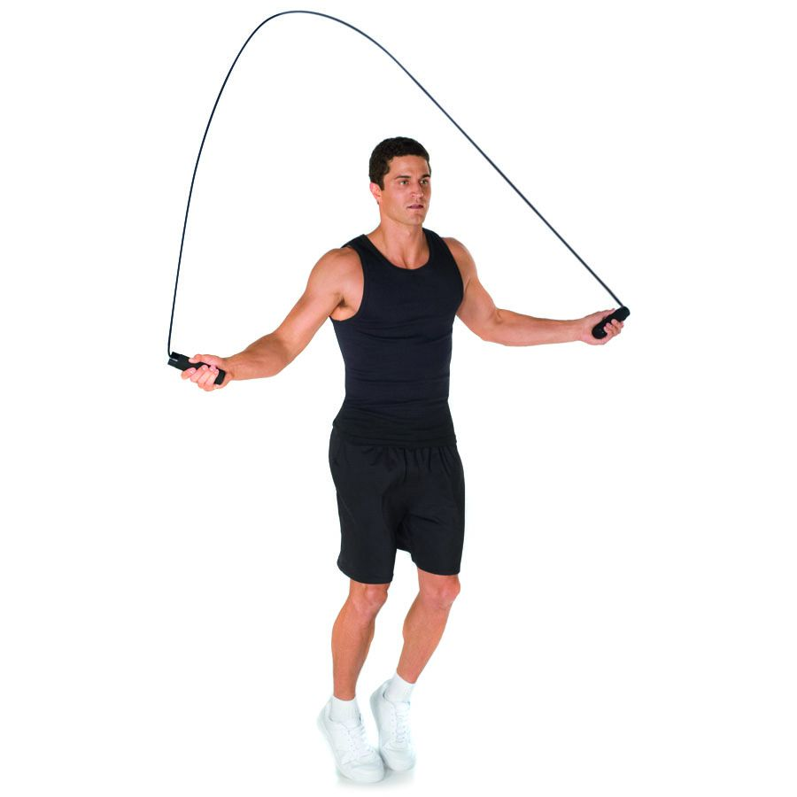


一分钟
可以跳绳61下

Slide 6
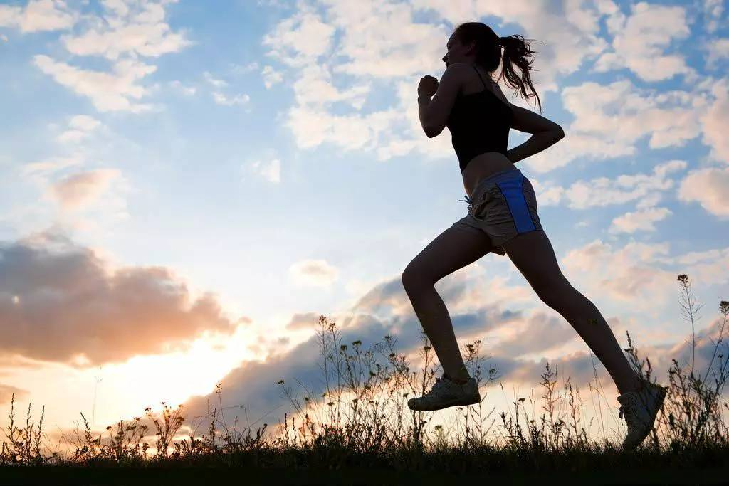
一分钟
大约跑200米

Slide 7
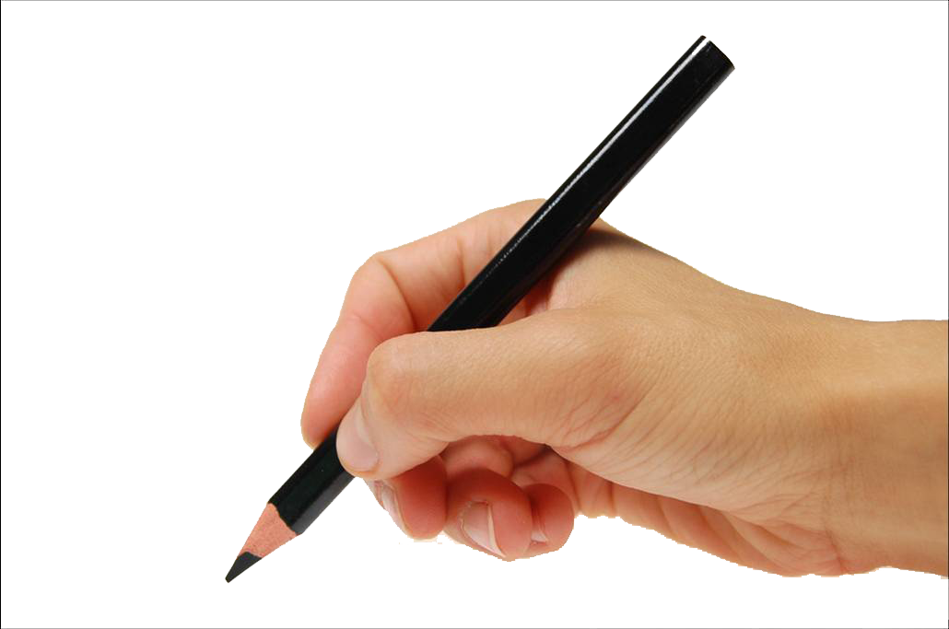
一分钟可以写字70个

Slide 8
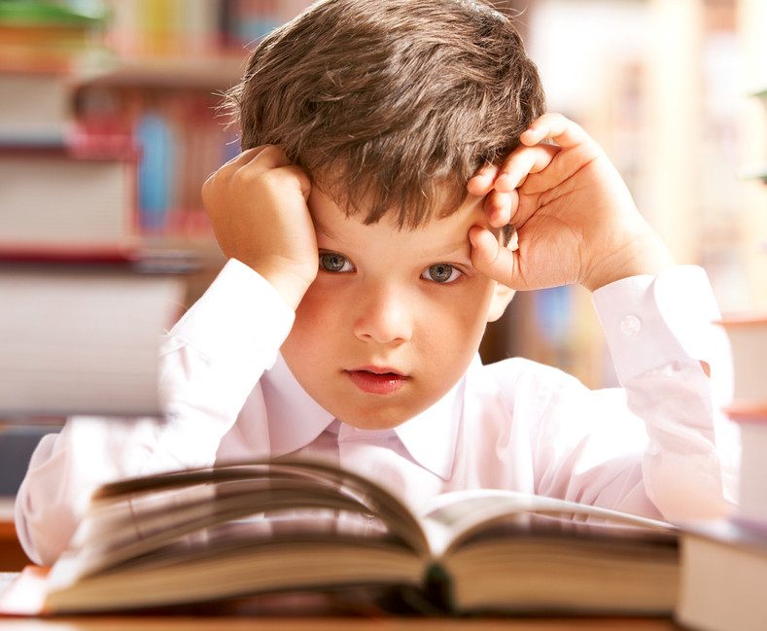
一分钟可以读500多个字

Slide 9

一分钟
地球上大约又增加了300个婴儿

Slide 10
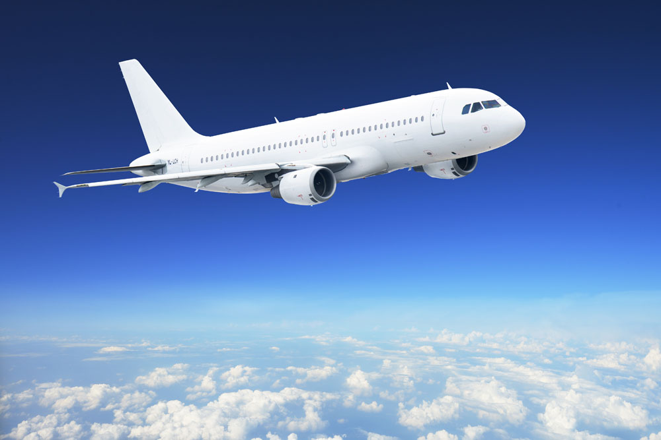
一分钟
【喷气式客机飞行18公里】

Slide 11
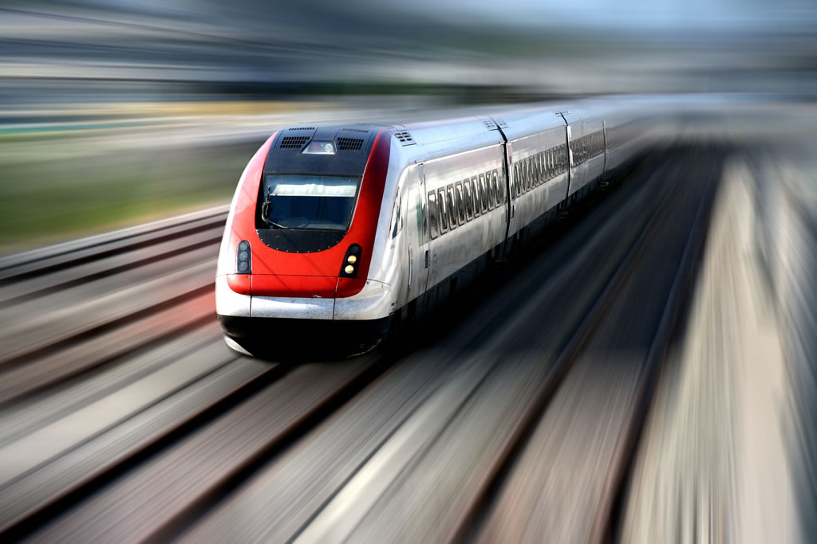
一
分
钟
高速火车能开1980米

Slide 12
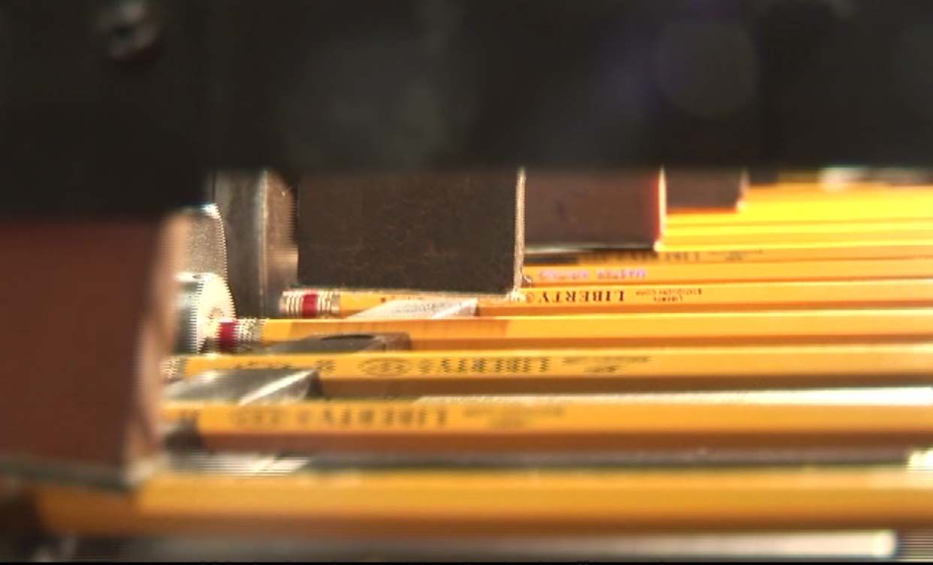
一分钟,铅笔厂可以生产1600支铅笔

Slide 13
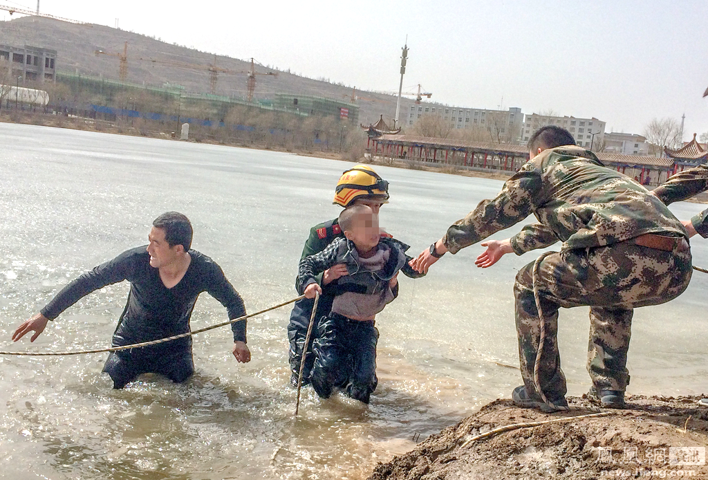
一分钟
可以挽救一个人的生命

Slide 14
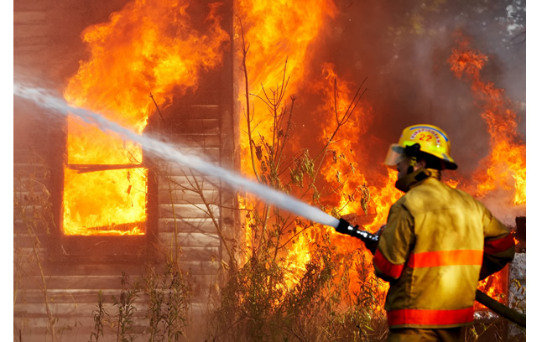
一
分
钟
消防人员可以扑灭一场火灾
挽救许多人的生命

